Slide 1
第10章 「一帶一路」─先帶「人文」上路
授課教師：
社會企業的發展：設計思考x管理倫理 吳成豐著 前程文化出版

Slide 2
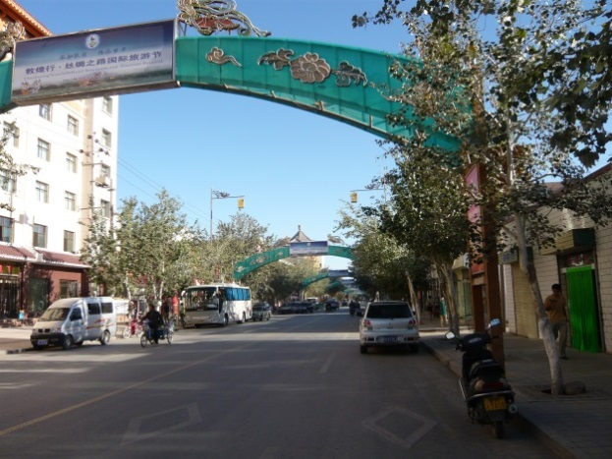
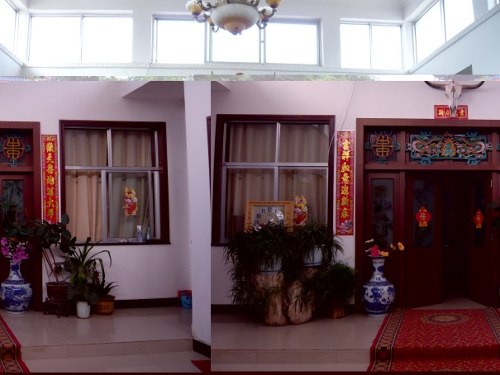
中國大陸「一帶一路」的發展
2013年中國大陸提出「一帶一路」發展國際間經濟與政治合作的政策之後，引起世界各國關注。
(左圖)：敦煌市的街景，已十分現代化。(右圖)：絲綢之路甘肅段的最西部重鎮敦煌的民宿，是西北沙漠的建築型式，採光相當好。

Slide 3
10.1 西安市「設計思考」下的「現代 的文藝復興」(Modern Renaissance)
「人文」先行上路或奠基的意涵：
「人文」在經濟或政治行動之先，就須先予推廣認知與實踐。
「人文」是舉凡人與人或人群與人群之間，乃至國與國之間的人、事、物的互動交流。
各族群各國家交流互動的「寬容」、「關懷」與「互惠合作」，才可望有效率達成。這就是「人文先行上路」與「先行奠基」的主要涵義。

Slide 4
10.1 西安市「設計思考」下的「現代 的文藝復興」(Modern Renaissance)
天子腳下的「太平坊」－西北大學校區
討論重點
在古代，西安是十餘個王朝的首都，古名長安，自西元581年隋文帝始建長安城。
至唐極盛，長安人口包含從西域(中亞)各國前來的流動人口，100萬人以上，西域來長安落戶者3,000戶上下，長安的盛況可見一斑。

Slide 5
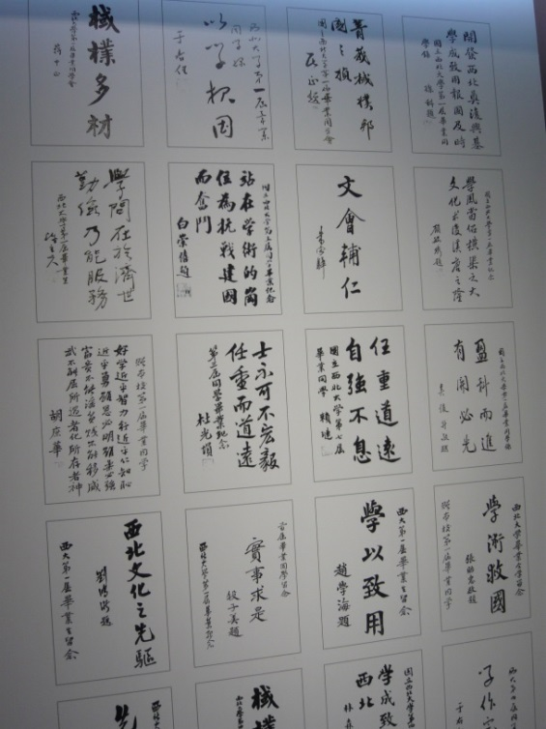
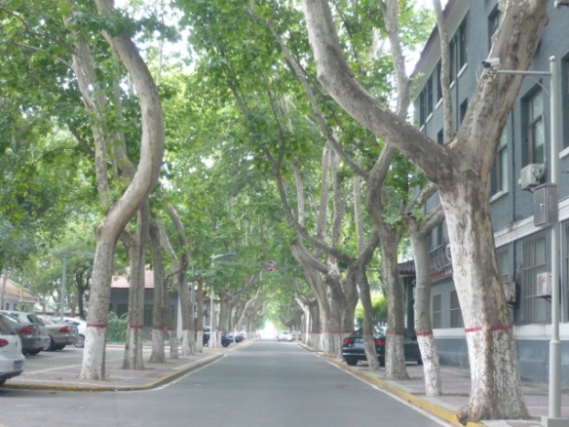
10.1 西安市「設計思考」下的「現代 的文藝復興」(Modern Renaissance)
古長安的「太平坊」
(左圖)：古長安的「太平坊」是現今西安西北大學的太白校區，因此，校區內出土的文物很多，圖為1912年西北大學創校時，蔣中正等政學界領袖的賀詞。(右圖)：西北大學太白校區內「法國梧桐樹」夾道兩旁的美景。

Slide 6
10.1 西安市「設計思考」下的「現代 的文藝復興」(Modern Renaissance)
古人文融入今人生活型態
古人文
西安市的公部門與文化設計者，眼光獨到，設計了古長安人文與現今西安市民生活型態相互融和的獨特城市景觀，其獨特就是－今人生活圈內洋溢著古人文氛圍。

Slide 7
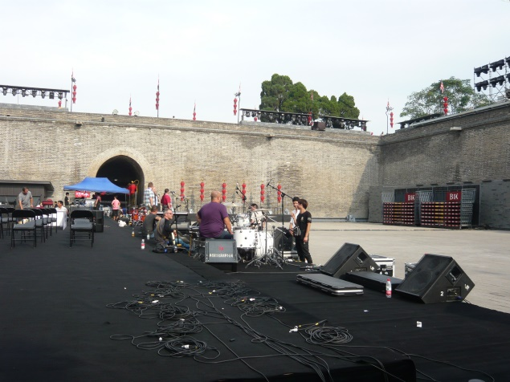
10.1 西安市「設計思考」下的「現代 的文藝復興」(Modern Renaissance)
西安為「現代文藝復興」代表者
(左圖)：西安做為「現代文藝復興」代表者，利用古人文的南門內的「甕城」(古代用來誘敵入城再予圍攻的「城內城」)做為現代演唱廰。(右圖)：西方演藝人員正準備在「甕城」內，大顯身手，這是古今人文融合的「設計思考」。

Slide 8
10.1 西安市「設計思考」下的「現代 的文藝復興」(Modern Renaissance)
西安「大明宮遺址公園化」
設計思考
西安在皇城東側相連處挖掘出「大明宮遺址」，大明宮原是唐太宗興建給父親李淵的夏宮，始建於唐太宗貞觀8年(西元634年)。

